Slide 1

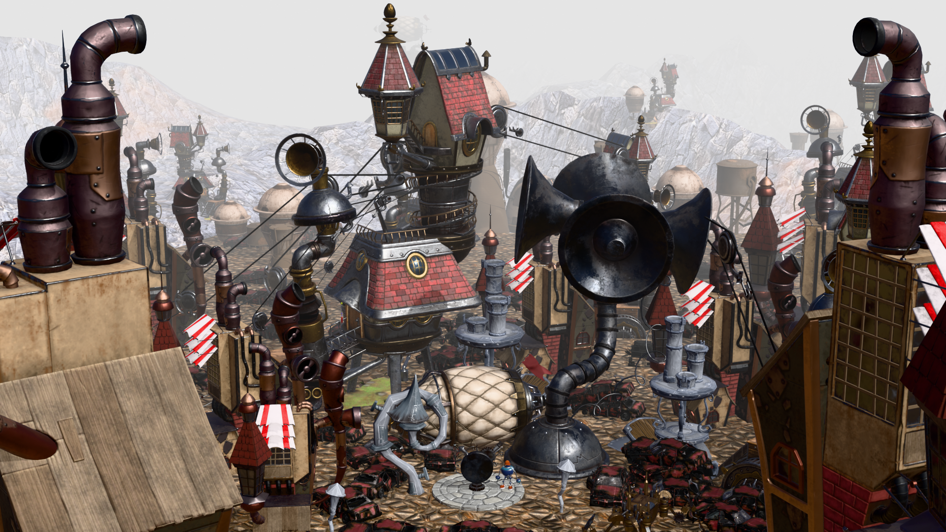




اضغط هنا للبدء

Slide 2


Slide 3












تعديل هذا النص
تعديل هذا النص
تعديل هذا النص
تعديل هذا النص
تعديل هذا النص
تعديل هذا النص
تعديل هذا النص
تعديل هذا النص

Slide 4

Notes:
هذا القالب من تصميم موقع انجز ( ingez-ppt.com ) : موقع عربي متخصص بتصميم قوالب البوربوينت باللغة العربية

Slide 5
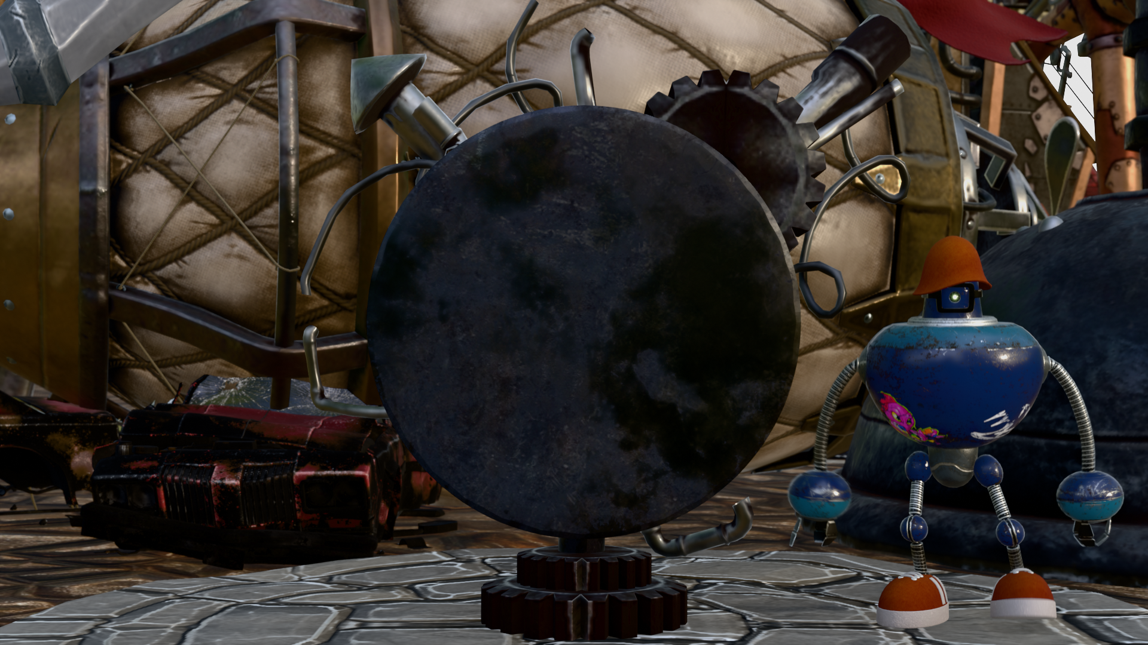


تعليمات الاستخدام
الخط المستخدم في القالب Harmattan الرابط
لتشغيل العجلة الدوارة وايقافها اضغط على
جميع النصوص بالقالب يمكن تعديلها كما تريد.
يمكنك تغيير صور اقسام العجلة بالضغط بزر الماوس الأيمن على الصورة المطلوب تغييرها ثم اختيار "تغيير الصورة"
لا تقم بحذف أو تغيير أماكن هذه الشرائح :(شرائح ارقام 1 , 2 , 3 ).
تم تصميم هذا القالب بواسطة موقع انجز ingez-ppt
ولا يحق لأي شخص إعادة نشر أو توزيع ملفات القوالب
أو إصدارات معدلة في مواقع أخرى بدون إذن خطي من انجز
Notes:
تم تنزيل هذا القالب من موقع ingez-ppt.com روابط تحميل الخطوط المستخدمة :
https://fonts.google.com/specimen/Harmattan?subset=arabic

